Slide 1
ТЕМА УРОКА: А.И. Мусатов
«Как хлеб на стол пришёл»
Раздел:«Мир труда»
8 класс с казахским языком обучения

Slide 2

Ребята, верите ли вы...
● за долгую историю своего развития человечество создало две гениальные вещи, без которых человек не представляет своей жизни, – хлеб и книгу?
● свой труд в одну буханку хлеба вложили люди 120 профессий?
● для приготовления одного батона надо смолоть около 10 тысяч зёрен?

Slide 3
Хлеб и его история
По мнению историков и археологов, хлеб был «открыт» свыше 15 тысяч лет назад. В каменном веке наши доисторические предки ели зерна в сыром виде. Первыми настоящими хлебопеками считаются древние египтяне.
Считается, что имя хлебу дали древнегреческие пекари. Хлеб они выпекали в глиняных формах – горшках, называвшихся «клибанос». Именно от этого названия и появилось слово «хлеб», которое в разных вариантах позаимствовали другие народы: древние готы называли хлеб «хлайфс», от него в старонемецком языке образовалось слово «хлайб», трансформировавшееся затем в русский «хлеб», украинский «хлиб», эстонский «лейб».
Во многих странах есть музеи хлеба. Всего их тринадцать и один из них находится в городе Санкт-Петербурге. В Цюрихском музее, например, выставлен хлеб, возраст которого – 6000 лет. Ученые нашли его на дне озера. Он когда-то, очень давно, попал в густой ил и сохранился там до наших дней: окаменел – и сохранился. В городском музее Нью-Йорка экспонируется калач, выпеченный 3400 лет назад. Уже сам факт сохранения столь древнего изделия рук человеческих, как священной реликвии, символичен. Это свидетельство благодарной памяти человека, нравственной ценности Хлеба.

Slide 4

Сегодня на уроке:
ВЫ познакомитесь:
- с жизнью и творчеством писателя А.И. Мусатова и рассказом «Как хлеб на стол пришёл»;
- узнаете, что такое сплошные и несплошные тексты;
Научитесь:
- определять главную, второстепенную и детальную информацию сплошных и несплошных текстов;
- излагать выборочно содержание прочитанного, прослушанного текста;
- образовывать деепричастия совершенного и несовершенного вида;

Slide 5
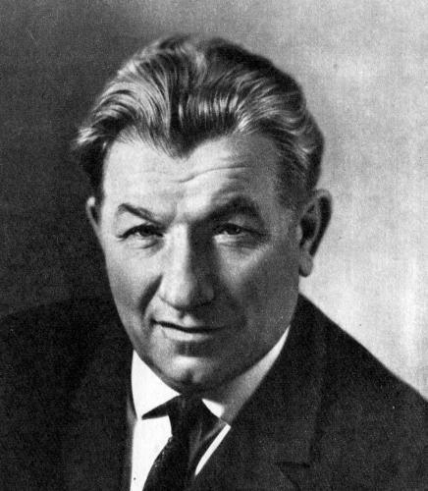
Алексей Иванович Мусатов родился в селе Лизуново Владимирской области в крестьянской семье. В селе он вырос, окончил сельскую школу, с детства привык к нелёгкой крестьянской работе: жал с матерью рожь, носил в поле обед отцу и помогал ему плотничать, пас корову, а свободное время проводил с друзьями на речке или в лесу. Мусатов окончил редакционно-издательский институт, сценарный факультет ВГИКа. Во время учёбы он проявил большой интерес к художественной литературе и стал одним из организаторов литературного кружка, который пользовался популярностью не только у студентов.
На всех этапах творчества А.И. Мусатов остался верен сельской теме, своему идеалу, который выразил ещё в первых повестях – «Шанхайка», «Как хлеб на стол пришёл» и «Шекамята». Главное его внимание привлекала жизнь деревни. Герои Мусатова и деятельны, и мечтательны. Они стремятся сделать мечту реальностью. Писатель с увлечением писал о крестьянском труде, о сельской молодёжи, об участии детей в общественном труде. Рассказ «Как хлеб на стол пришёл» – замечательное произведение, которое учит правильному отношению к хлебу и чужому труду.

Slide 6
ЗАДАНИЕ
Определите главную и второстепенную информацию в тексте?
А для этого мы узнаем, что относится к главной информации, а что ко второстепенной.

Slide 7
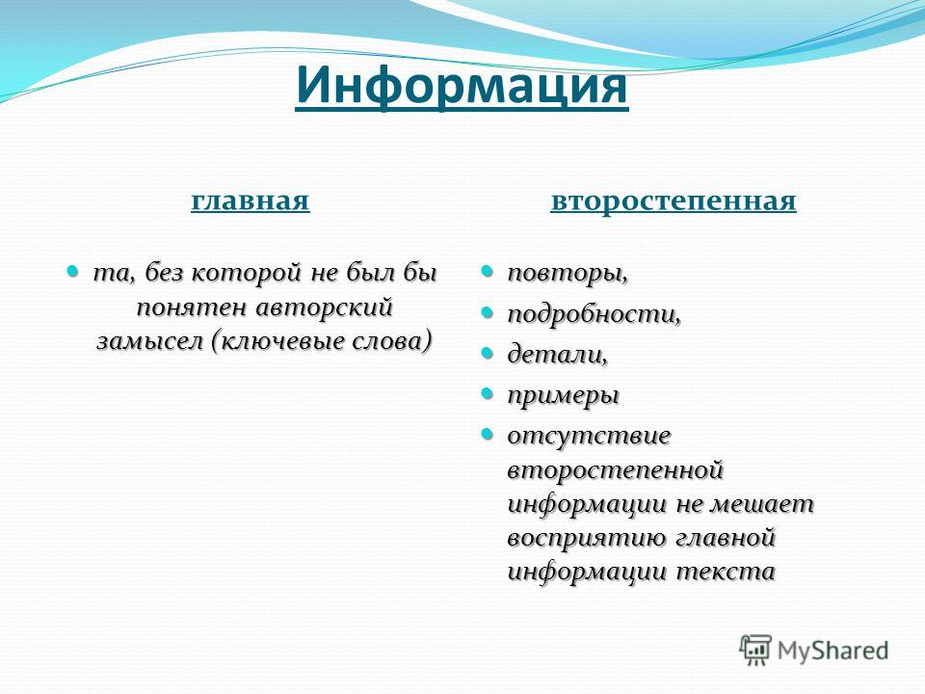

Slide 8
Критерий | Дескрипторы
Понимать главную, второстепенную и детальную информацию текста | Определяет главную информацию в тексте
 | Определяет второстепенную информацию текста

Slide 9
Хлеб был мягкий, пахучий, податливый, и Лёнька Вишняков вылепил из него петуха. Тот получился на славу: гордо вытянутая шея, толстый гребешок, хвост трубой, лапы со шпорами. Не отстал от Лёньки его двоюродный брат Петя и тоже вылепил петуха. Пока взрослые за столом были заняты своими разговорами, Лёнька и Петя затеяли петушиный бой. Он был непродолжительным. Хлебные клювы вскоре прогнулись, крылья и хвосты отвалились, шпоры притупились. Тогда ребята превратили своих хлебных петухов в шарики и принялись шмякать ими об пол. Это было забавно. И вдруг ребята получили от дедушки Семёна по крепкому подзатыльнику. – Ах вы! Да кто же так с хлебом обращается? – Подумаешь! Хлеба ему жалко, – обиделся Лёнька, потирая затылок. – Да я в городе хоть пять буханок из магазина могу принести, – поддержал его Петя. Отец Пети ещё в начале зимы приехал из города в деревню, стал работать в колхозе инженером и вместе с сыном жил в доме у Вишняковых. – Вот в том-то и беда, – сказал дедушка. – Не знаете вы ещё, с каким трудом людям хлеб достаётся. – И он принялся рассказывать про пахоту сохой, про сев из лукошка, про жатву серпом, про молотьбу цепом.

Slide 10
Проверим.
Главная информация:
Хлеб был мягкий, пахучий, податливый, и Лёнька Вишняков вылепил из него петуха. – Вот в том-то и беда, – сказал дедушка. – Не знаете вы ещё, с каким трудом людям хлеб достаётся. – И он принялся рассказывать про пахоту сохой, про сев из лукошка, про жатву серпом, про молотьбу цепом.
Второстепенная(детальная) информация:
Тот получился на славу: гордо вытянутая шея, толстый гребешок, хвост трубой, лапы со шпорами. Хлебные клювы вскоре прогнулись, крылья и хвосты отвалились, шпоры притупились.
Правильно.

Slide 11
ЗАДАНИЕ
Поработаем с несплошным текстом.
А для этого узнаем, что такое сплошные и несплошные тексты.

Slide 12
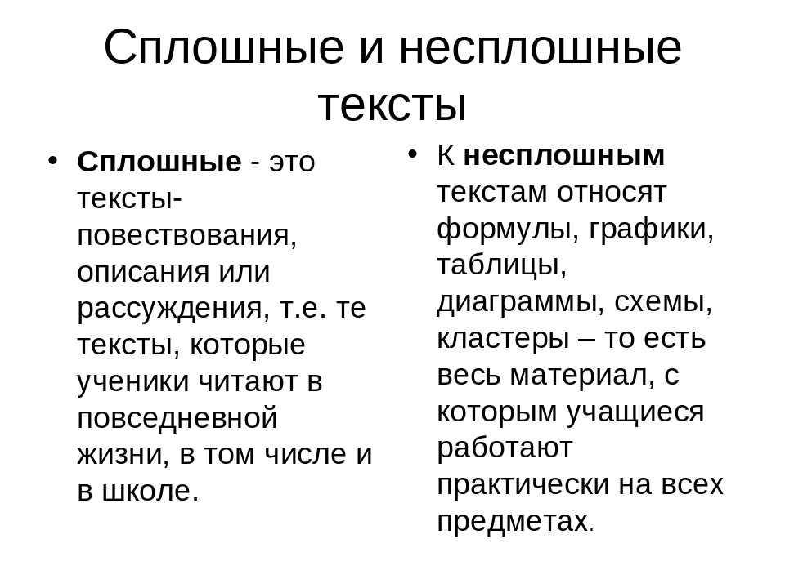

Slide 13
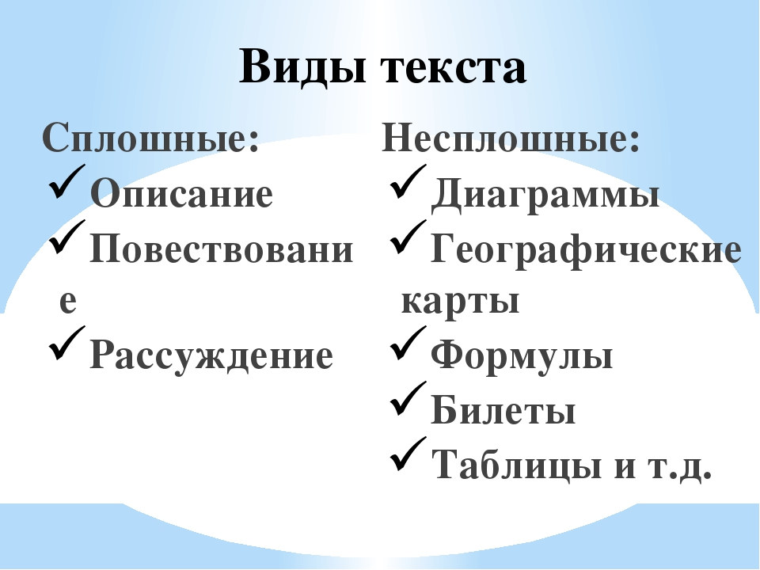

Slide 14
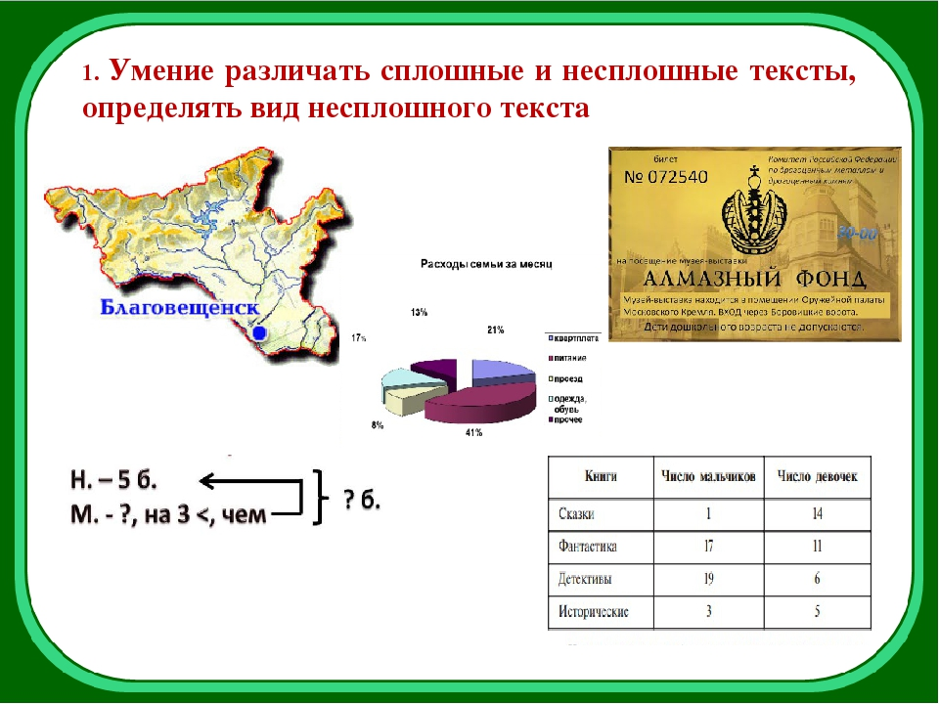
Скажите, перед вами какой текст?

Slide 15
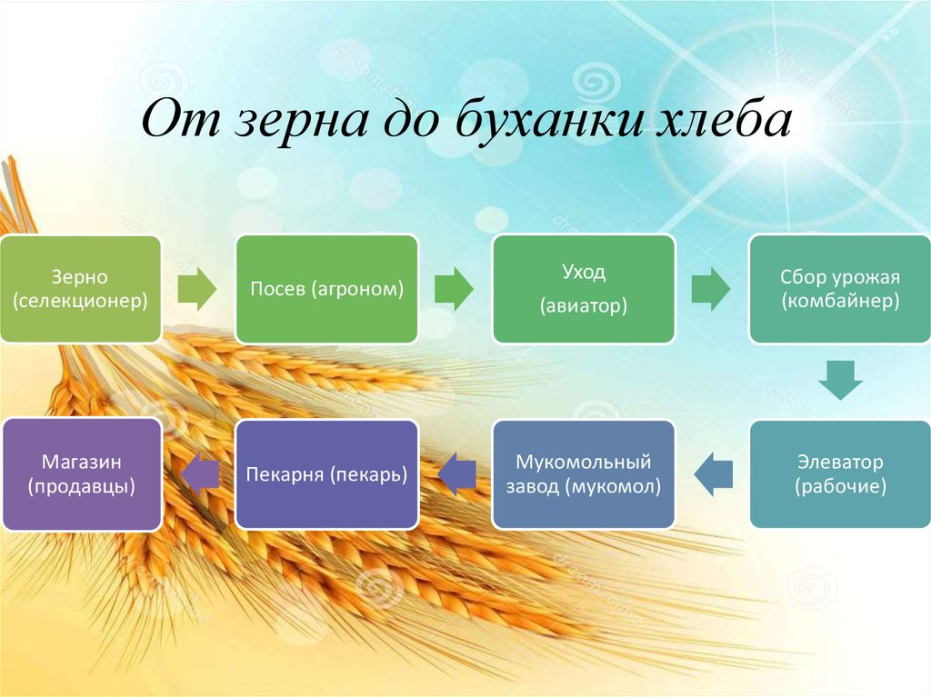
Задание
Рассмотрите схему. Сравните с описанием в рассказе процесса «от зерна до буханки хлеба».
Как бы вы продолжили рассказ, если бы были писателем?

Slide 16
Прежде чем посеять пшеницу, зерно проверяют на всхожесть. Этим занимается агроном. Хлеборобы готовят почву к посеву. Осенью специальными машинами – разбрасывателями вносят на поля удобрения. Потом тракторами вспахивают землю, перемешивая удобрения с землей и одновременно, боронуют – рыхлят землю, чтобы не было комков. Борона – это такое приспособление, которое рыхлит землю, чтобы проходили воздух, влага и тепло. Зимой на полях делают снегозадержание, чтобы весной на полях было много влаги. Лишь только оттает и просохнет земля в поле выходит трактор. Вот пшеница взошла. За её ростом наблюдает агроном. Он знает, какие болезни и вредители могут помешать его росту. Но вот зерна созрели. Начинается жатва И на поле выходят другие машины – комбайны. На комбайне работает комбайнер. Машины везут зерно на ток – это большая открытая площадка, где зерно очищают, просушивают под солнцем. Потом часть зерна везут в амбары для семян, а остальное зерно сдают государству. Это зерно везут на элеваторы – специальные сооружения для хранения зерна. Затем зерно везут на мукомольные заводы или мельницы, где мелют его в муку. Муку везут на хлебзавод. На хлебозаводе стоят огромные чаны с закваской. В чан с закваской добавляют муку, соль, сахар, воду, дрожжи и специальные машины механическими “руками” вымешивают тесто для хлеба. Другие машины режут тесто на одинаковые части, придают в большие печи для выпечки хлеба, батонов, булочек, баранок и всего того, что мы так любим, без чего не обходится ни один завтрак, обед и ужин. Вот видите, ребята, как много труда надо затратить, чтобы получить хлеб. Народ всегда очень бережно относится к хлебу Хлеб – всему голова. Всего три слова, но как точно говорится в пословице о важности хлеба.

Slide 17
Задание
Найдите и выпишите из 1 – ой и 2- ой главы рассказа ключевые слова-глаголы, которые раскрывают тему и основную мысль рассказа.

Slide 18
Проверим
Уважать, сеять, работают, помогать, выращивают, пахать, уродился, копать.
Тема рассказа - истинная цена хлеба. Прежде чем попасть к нам на стол, хлеб проходит большой и сложный путь.
Основная мысль – произведение учит правильному отношению к хлебу и чужому труду.

Slide 19
ЗАДАНИЕ
Образуйте от данных глаголов деепричастия совершенного и несовершенного вида.

Slide 20
Проверим. Правильно.
Совершенного вида | Несовершенного вида.
Что сделав? | Что делая?
-в-, -вши-, -ши- | -а-. –я-
зауважав | уважая
посеявши | сея
поработав | работая
помогавши | помогая
вырастив | выращивая
спахавши | паша
уродившись | уродясь
закопав | копая

Slide 21
Мы сегодня на уроке:
-познакомились с жизнью и творчеством писателя А.И. Мусатова;
- узнали, что такое сплошные и несплошные тексты;
- образовывали деепричастия совершенного и несовершенного вида;

Slide 22
Закончите предложения:
● Сегодня я узнал(а)...
● Было интересно...
● Было трудно...

Slide 23
Прочитайте в хрестоматии продолжение рассказа
А.И. Мусатова
«Как хлеб на стол пришел».

Slide 24
Баршаға қолжетімді, сапалы білім!
Үш тілді
Цифрлы Қазақстан
Нәтижелі
Қол
жетімді
Дербес оқыту
Тиімді
Білімді бағалау
Заманауи технология
Качественное образование,
доступное всем!

